Slide 1

BIM a využití informačních systémů pro stavební projekty z pohledu zadavatele
doc. Ing. Josef Žák, Ph.D.

Slide 2


Obsah prezentace
  Představení společnosti
  Digitalizace a BIM
  Tři pilíře digitalizace
  CDE – principy
  Digitalizace procesů
  Ukázka z projektu:
    Sanatorium Pálava
  Struktura zadávací dokumentace z pohledu digitalizace

Slide 3
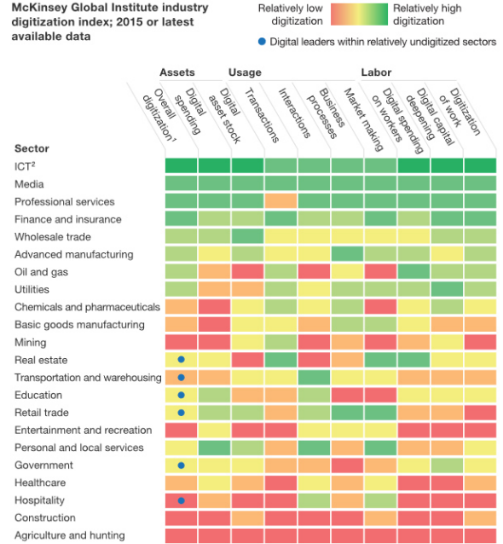
Digital Construction Consulting s. r. o.
  Česká společnost se zaměření na použití informačních systémů pro stavební projekty.
  Pozemní stavby
  Občanská výstavba
  Development
  Dopravní stavby
  Silniční stavby
  Vodní stavby
  Infrastruktura
  ČOV
  Sítě

Slide 4












Zákazníci:

Slide 5
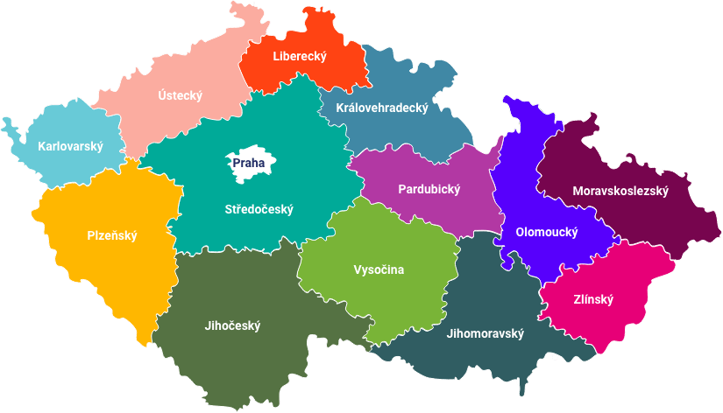
Mapa projektů:

Slide 6
Digitalizace a BIM
  Je správa a údržba dat o stavebních projektech s využitím informačních a komunikačních technologií v průběhu životního cyklu.
  Cílem je:
  - Zvýšení užitné hodnoty projektů.
  - Snížení administrativní náročnosti.
  - Snížení chyb, vad, nedodělků, změn.
  - Zvýšení atraktivnosti oboru.

Slide 7
Tři pilíře digitalizace
Digitalizace
Stavební projekty
Digitální model stavby
Společné datové prostředí
Správa a údržba majetku

Slide 8
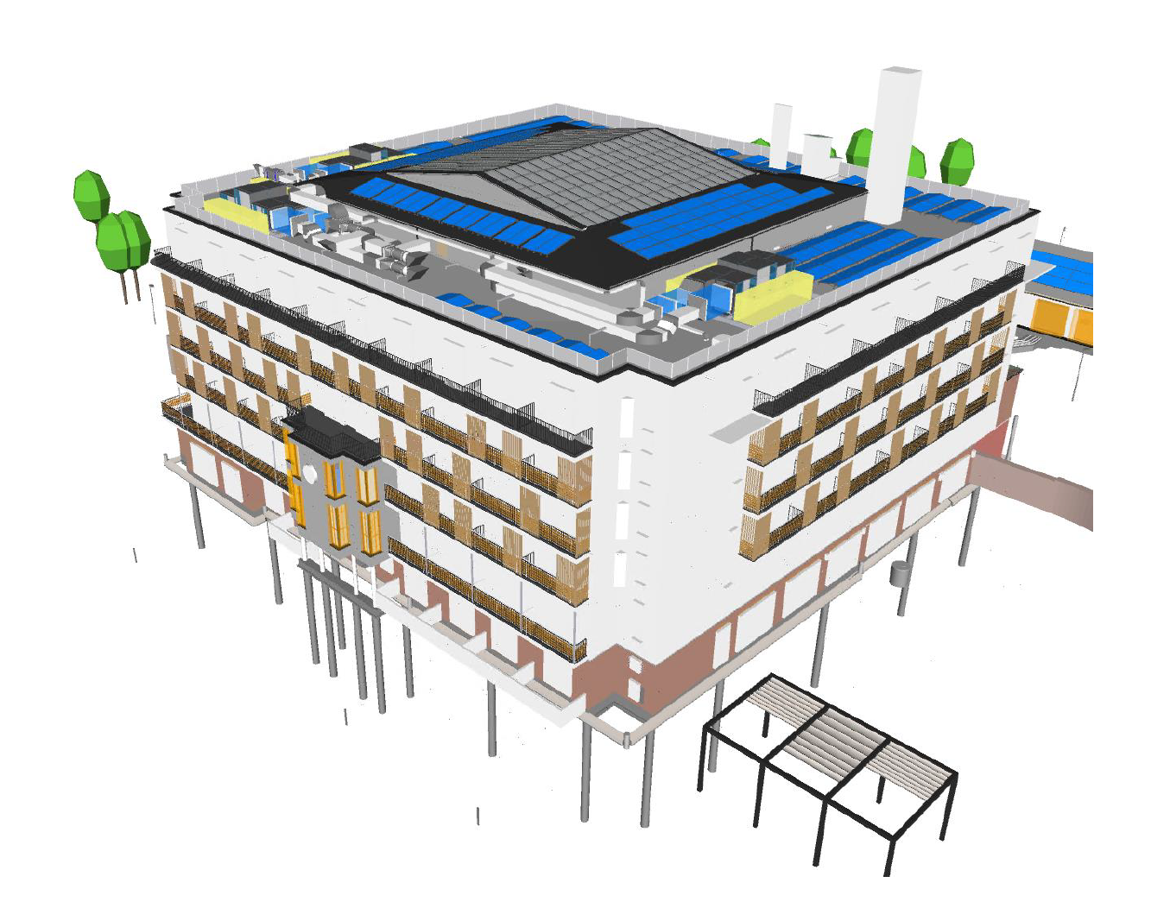
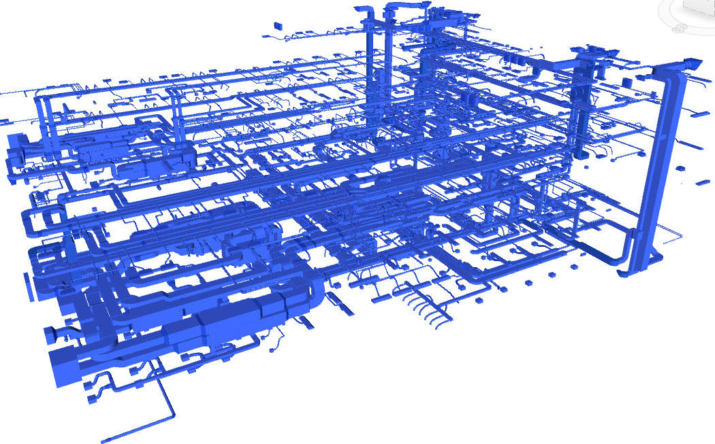
CDE
Digitální model stavby
  Nástroj pro komunikaci nad projektem.
  Zefektivnění návrhu.
  Detekce kolizí.
  Zpřesnění výkazu výměr.
  Propojení s harmonogramem výstavby.
  Dat set pro vady, nedodělky, vzorkování a vazba na PD.

Slide 9






CDE
CDE Principy
  Informační systém určený pro:
  - Sdílení dat
  - Schvalovací postupy
  - Prohlížení digitálních modelů
  - Digitalizaci a elektronizaci
  ___________________________
  - Kybernetická bezpečnost

Slide 10
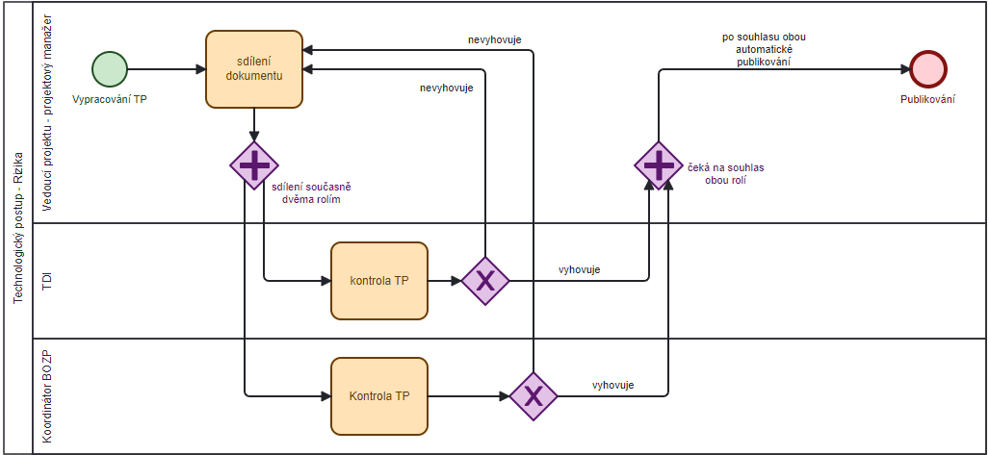
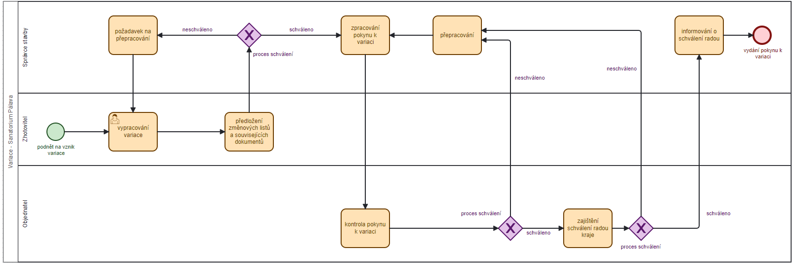
Digitalizace procesů – ilustrace
Notes:
https://github.com/buildingSMART/foundation-API#22-authentication-services

Slide 11
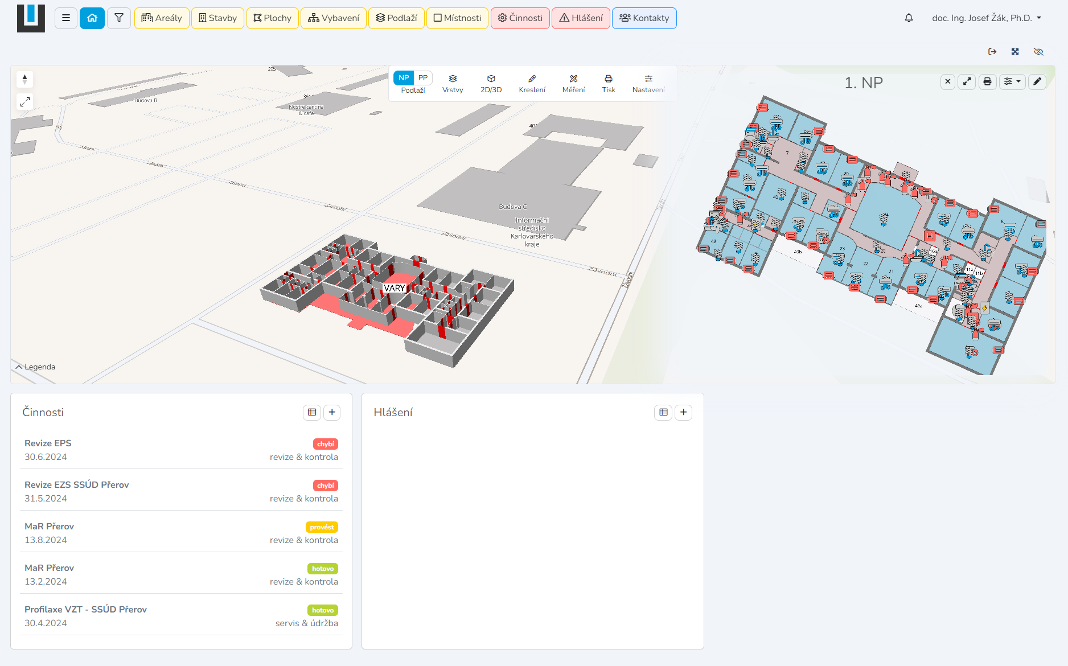
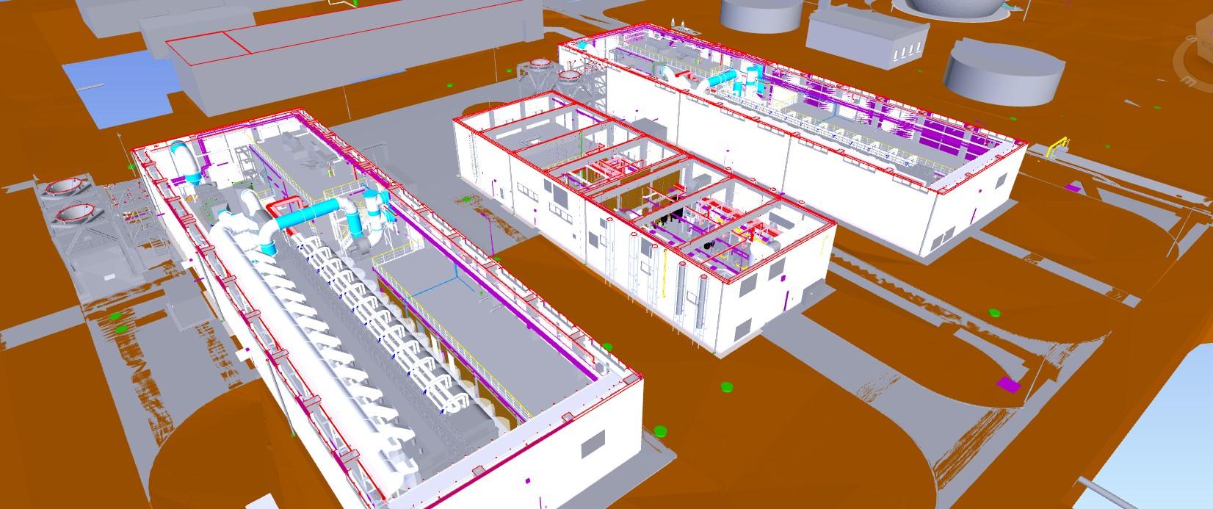
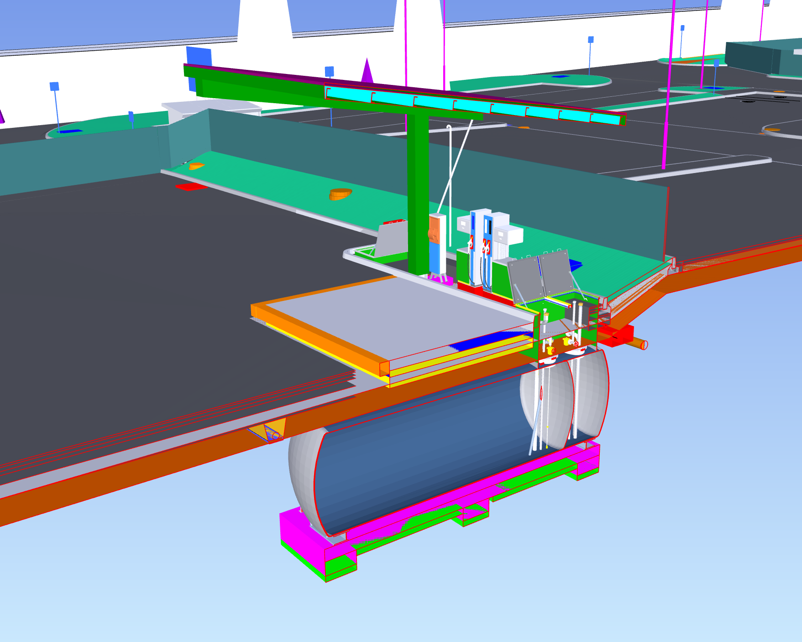
Správa a údržba

Slide 12
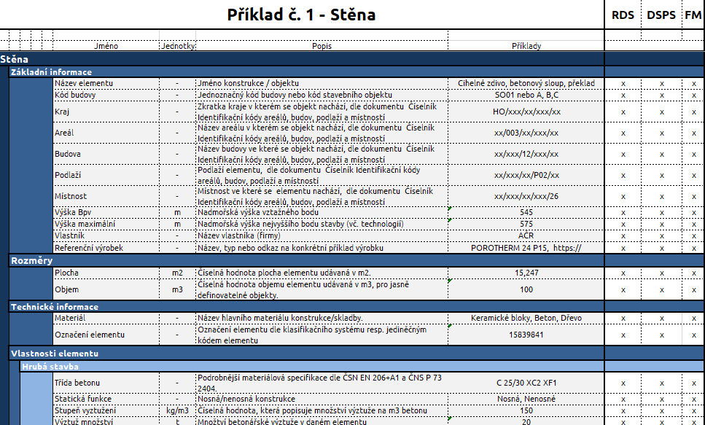
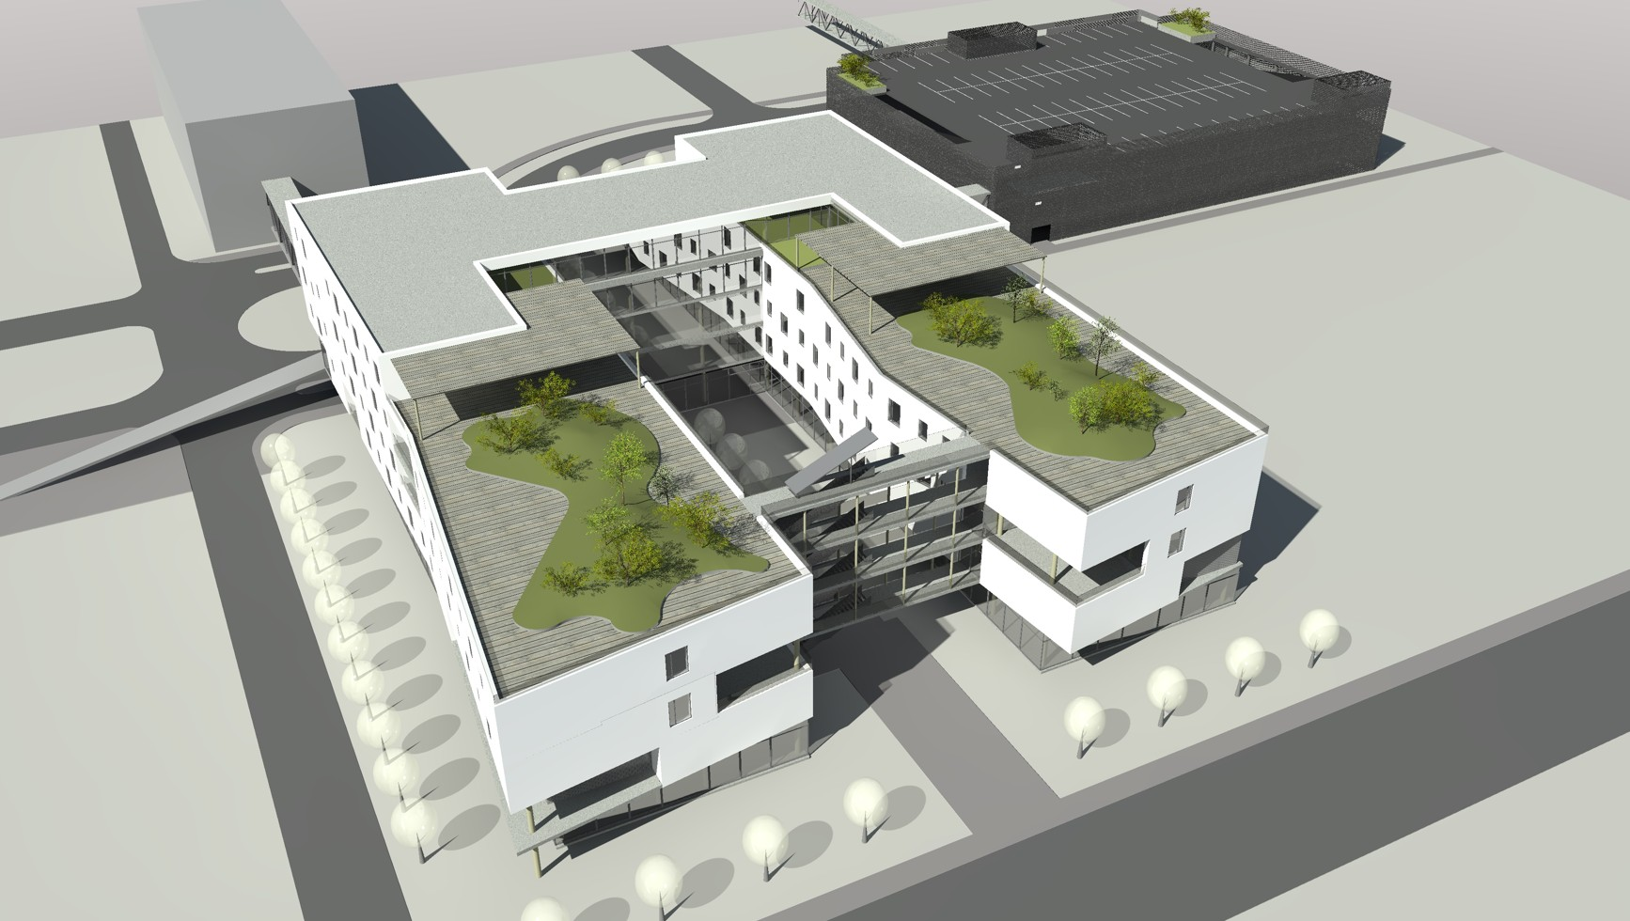
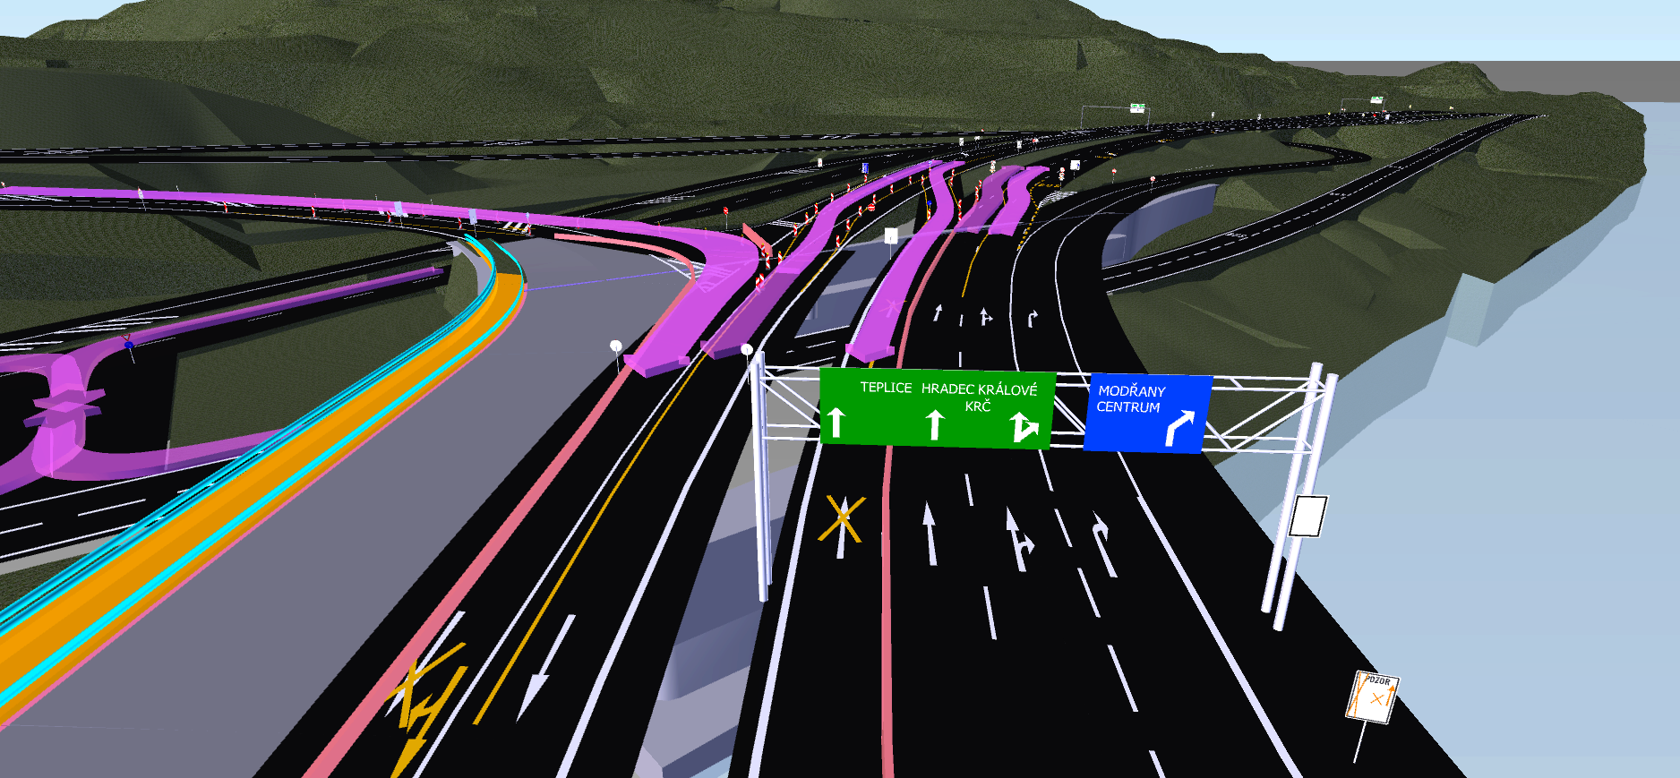
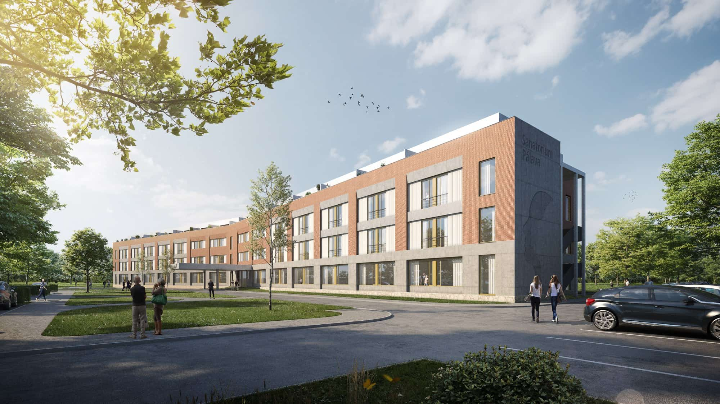
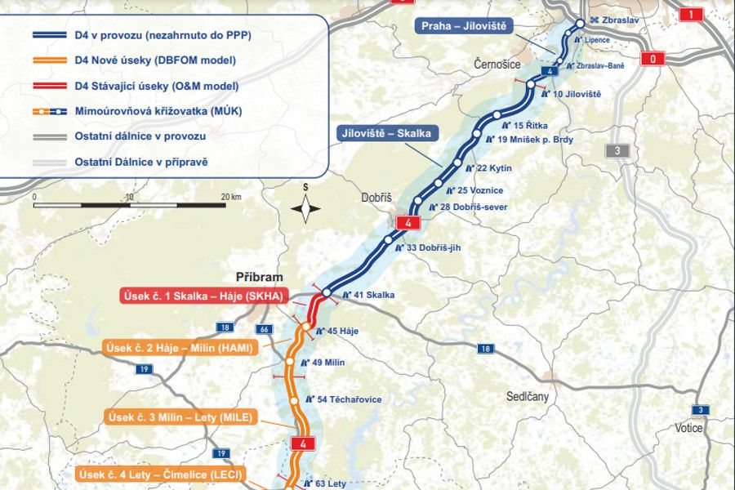
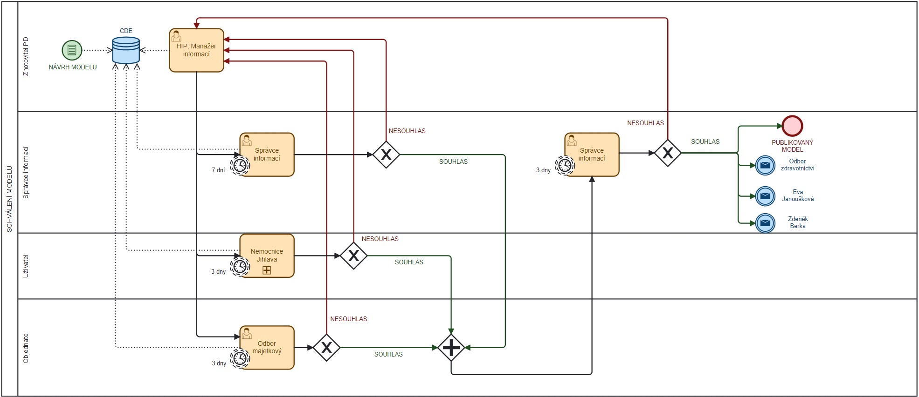
Ukázky projektů
Notes:
(I/69 Rampa Mostecká, Obchvat Jihlavy)

Slide 13
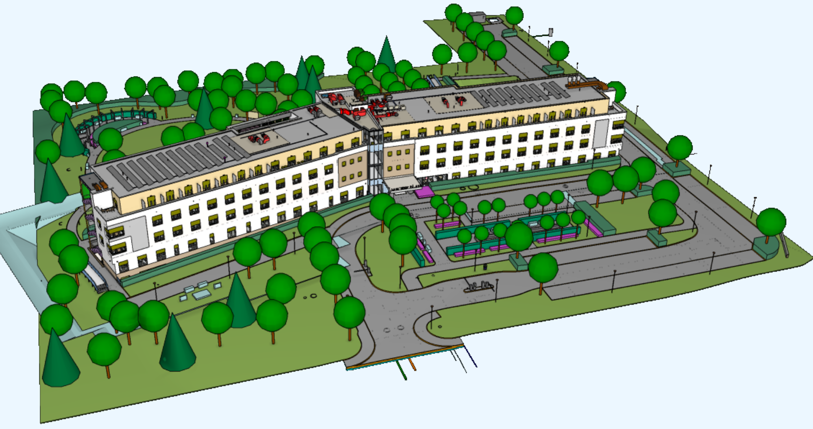
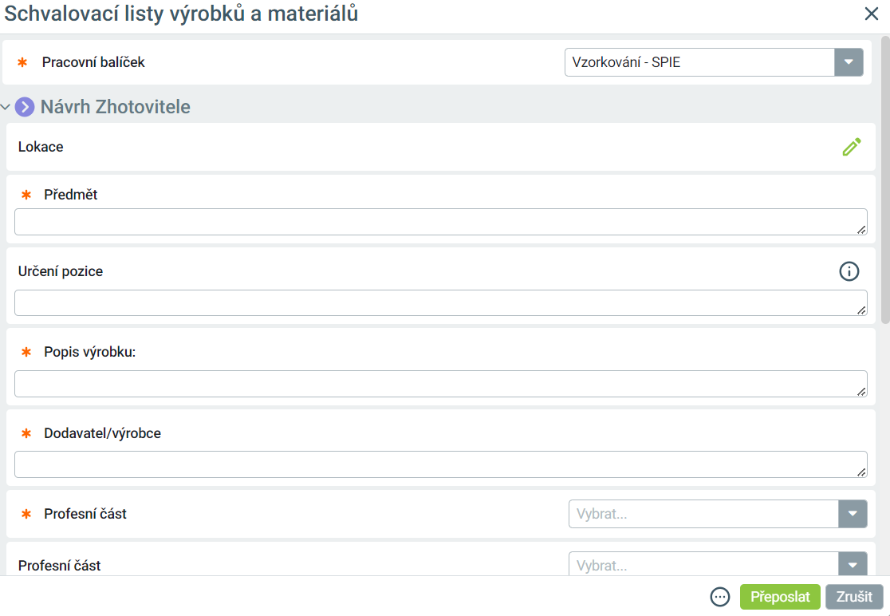
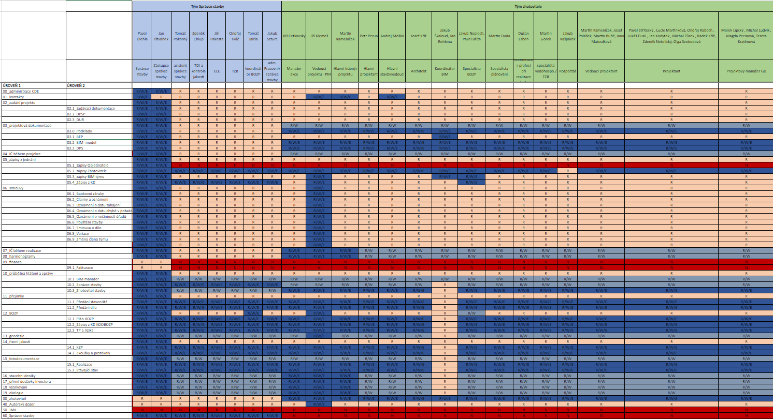
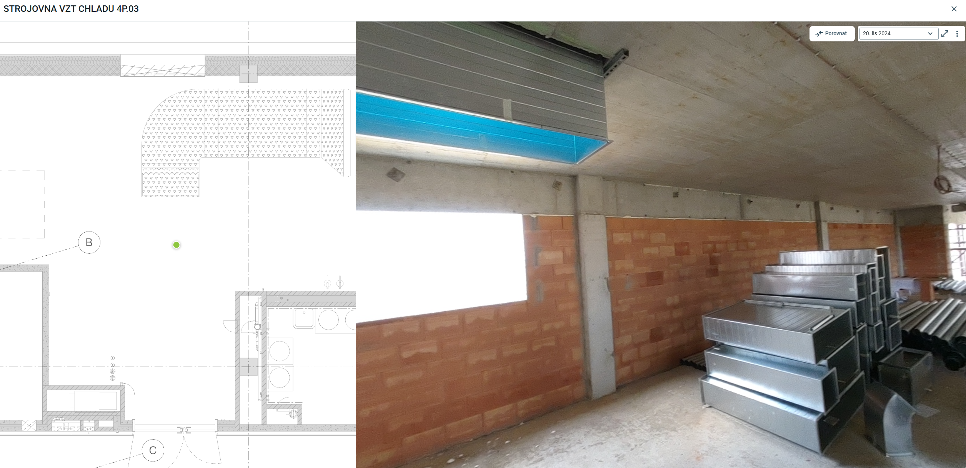
Sanatorium Pálava
  Digitální model
  Formuláře
  360 fotky
  Matice přístupů
Notes:
https://github.com/buildingSMART/foundation-API#22-authentication-services

Slide 14
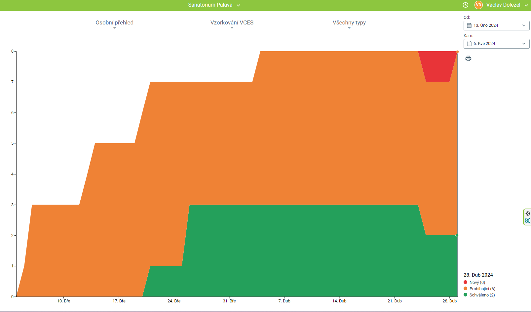
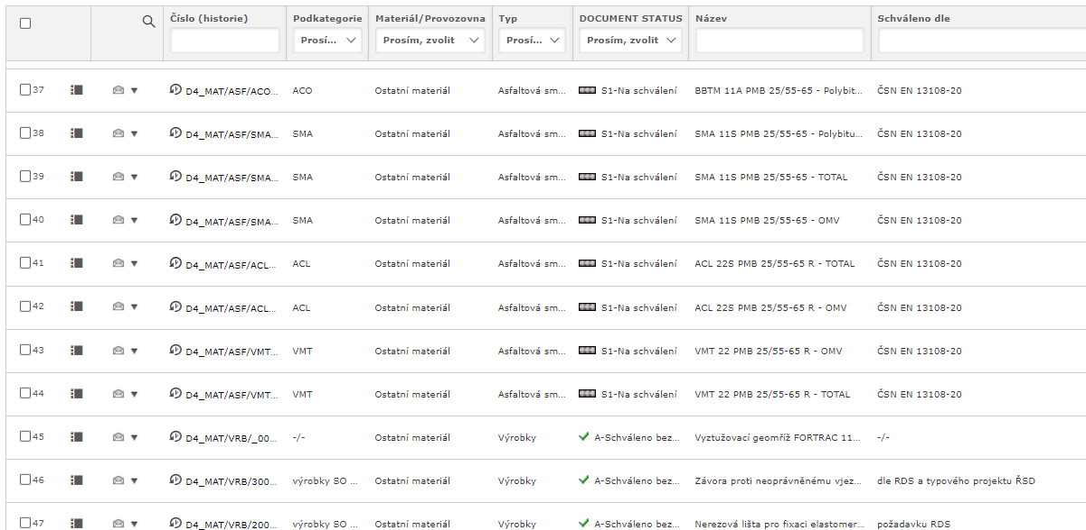
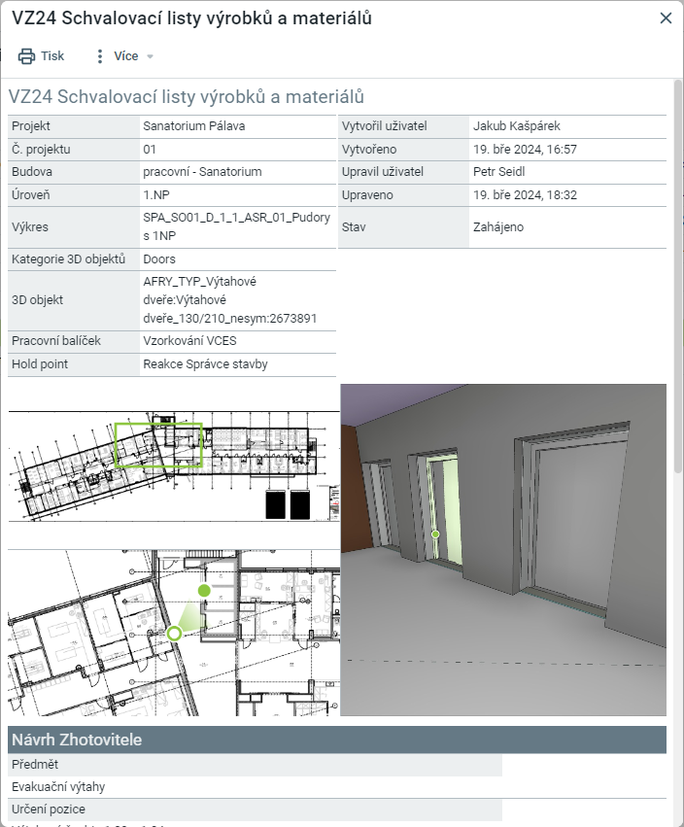
CDE
Databáze materiálů a výrobků

Slide 15
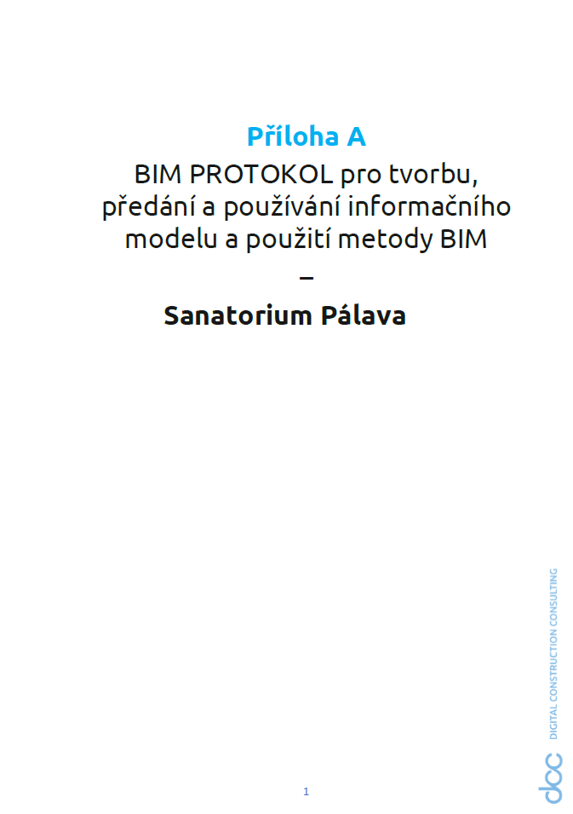

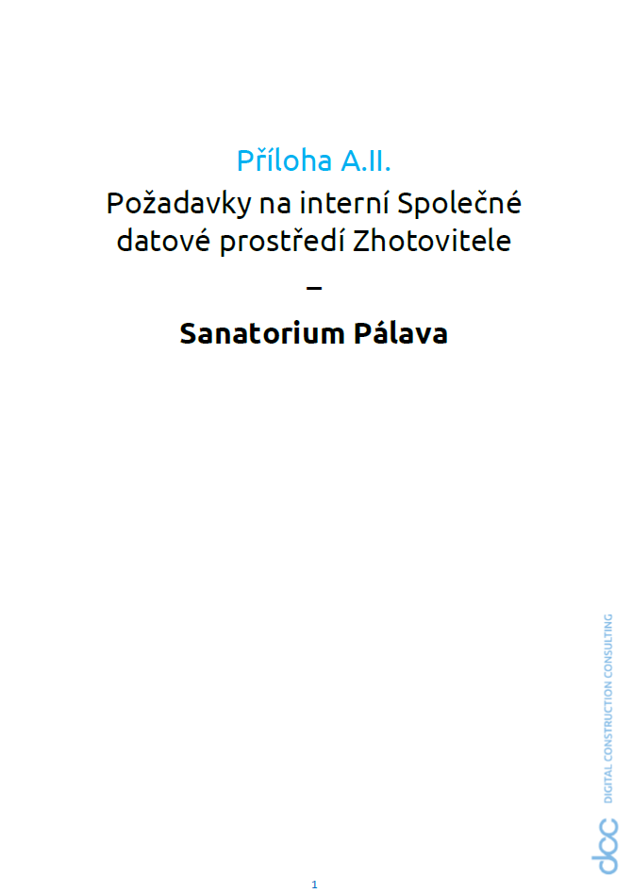
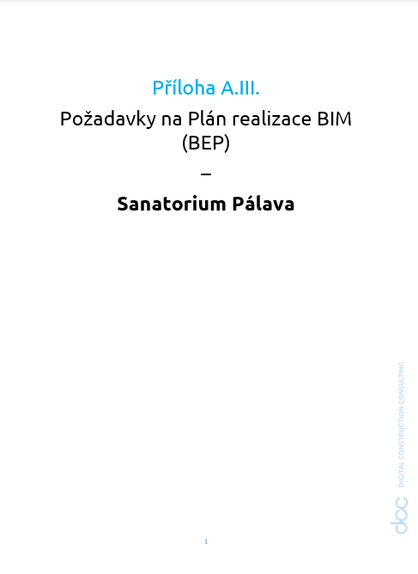
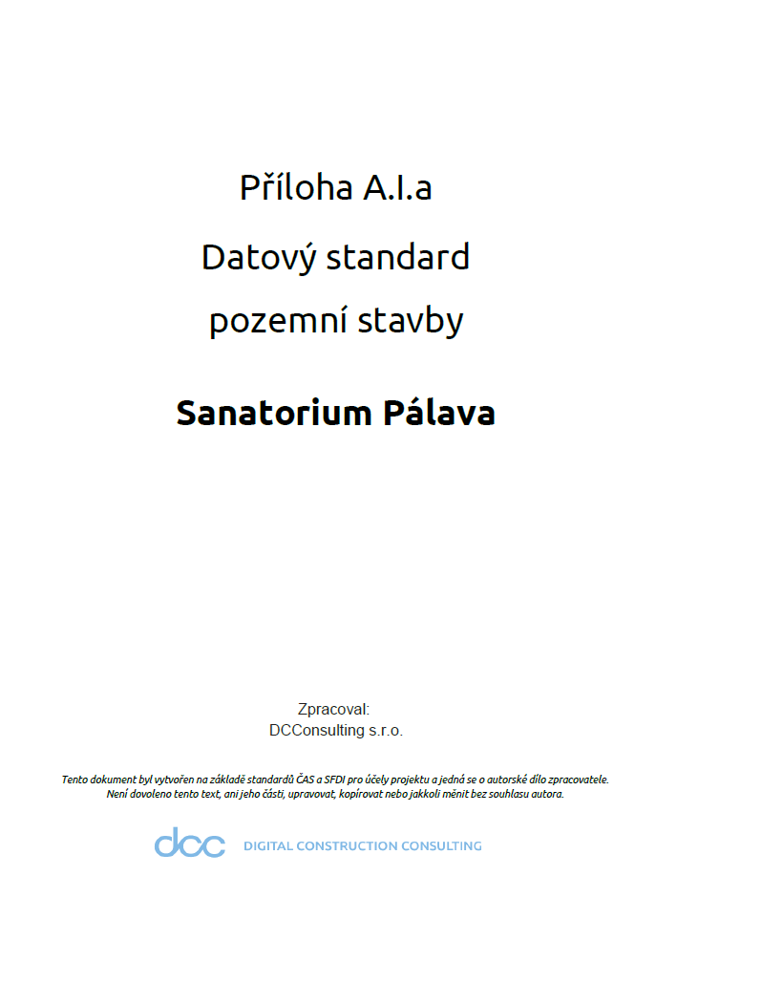
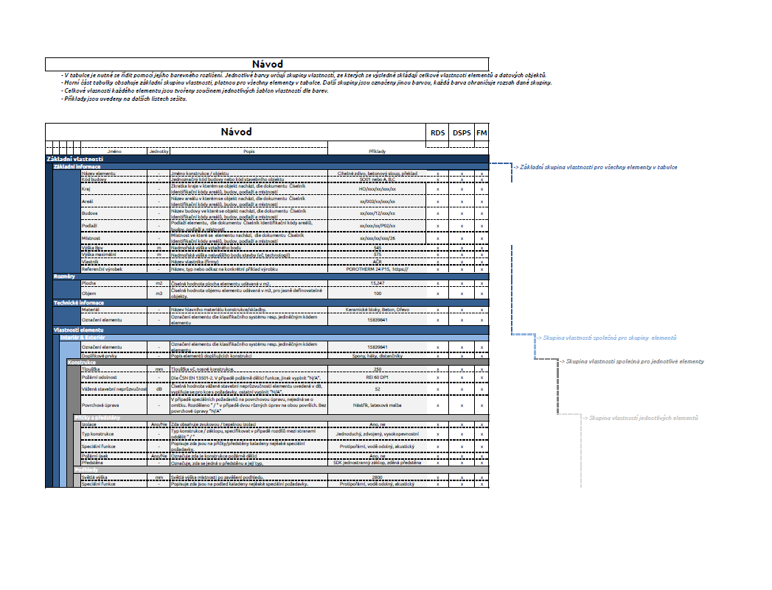
  Struktura zadávací dokumentace z pohledu digitalizace

Slide 16
Děkuji za pozornost.
doc. Ing. Josef Žák, Ph.D.
+420 607 672 023
zak@dcconsulting.cz
https://www.dcconsulting.cz/

